Slide 1
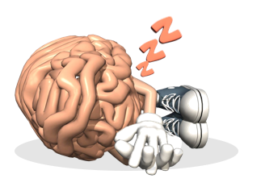
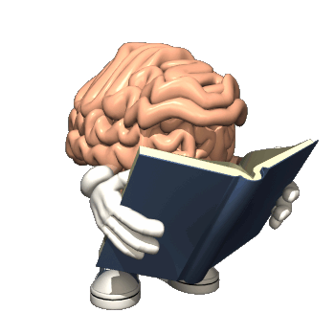
Jak działa? Jak go ćwiczyć i czym go karmić?-Wszystko o ludzkim mózgu
Opracowanie: Julia Roszak i Natalia Piotrzkowska

Slide 2
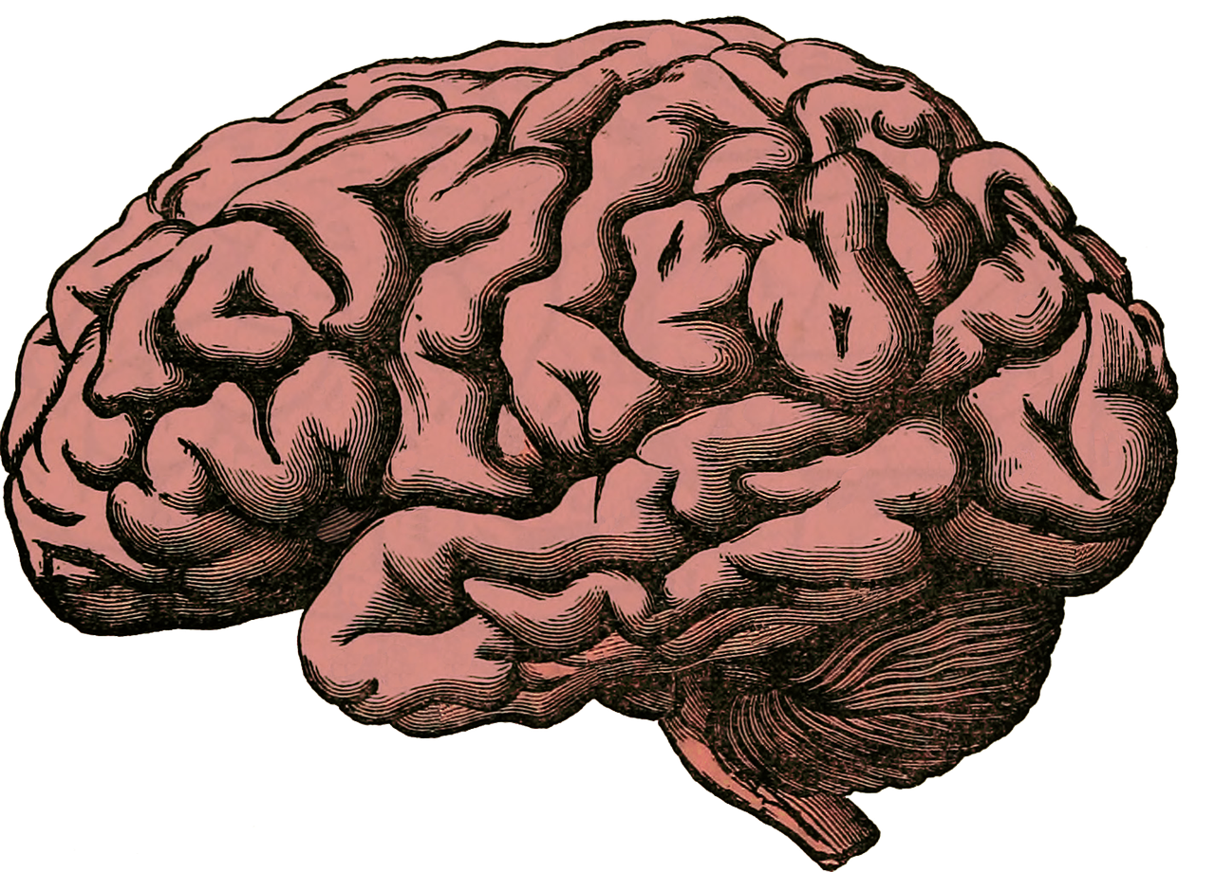
Budowa i funkcje mózgu

Slide 3
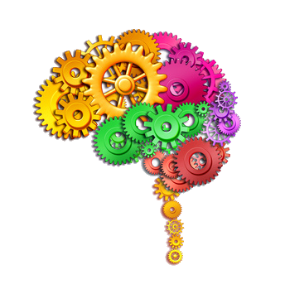
Mózg
Mózg jest – całkiem słusznie – uznawany za najważniejszy
z ludzkich organów. Mózgowie człowieka pełni wiele skomplikowanych
funkcji, nie budzi więc zapewne zdziwienia to, jak złożona jest budowa
mózgowia. Zasadniczo wyróżnia się trzy części mózgowia: mózg właściwy,
międzymózgowie oraz pień mózgu – każda z nich odróżnia się budową,
ale i pełnioną funkcją.

Slide 4
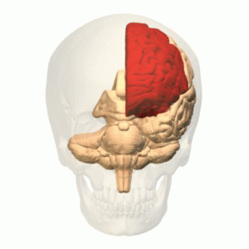
Mózg - funkcje
Mózgowie steruje pracą wszystkich narządów w
ciele człowieka. Gromadzi i przetwarza informacje
napływające ze środowiska zewnętrznego i wnętrza
organizmu. Odpowiada również za wyższe czynności
nerwowe, m.in. myślenie i pamięć.

Slide 5
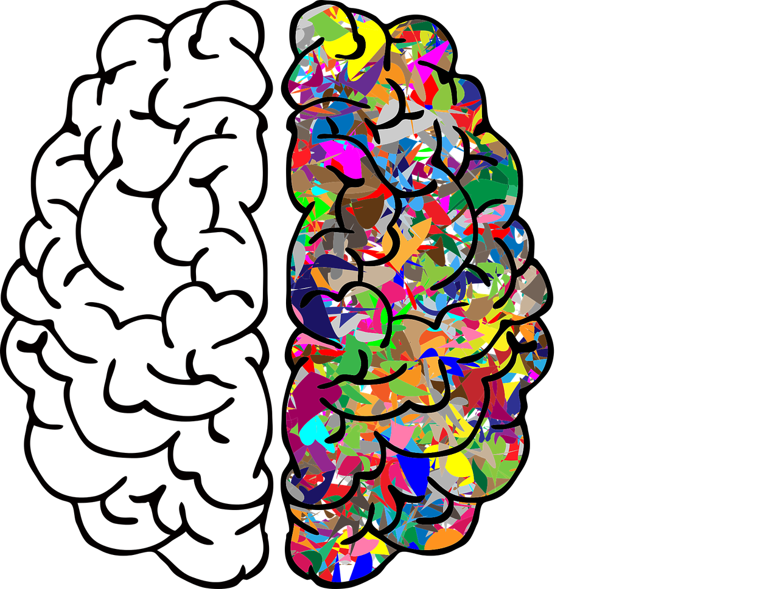
Lewa półkula mózgu
U większości osób lewa półkula odpowiada za mowę i jej rozumienie,
funkcje językowe , logikę, myślenie analityczne, prawe pole widzenia,
proces rozumowania, zdolność rozpoznania przedmiotów za pomocą
dotyku oraz programowanie motoryczne, sprzyja także odczuwaniu emocji
pozytywnych i tych bardziej złożonych. Lewa półkula jest bardziej aktywna,
gdy człowiek się wypowiada, pisze, liczy w pamięci czy uważnie słucha.

Slide 6
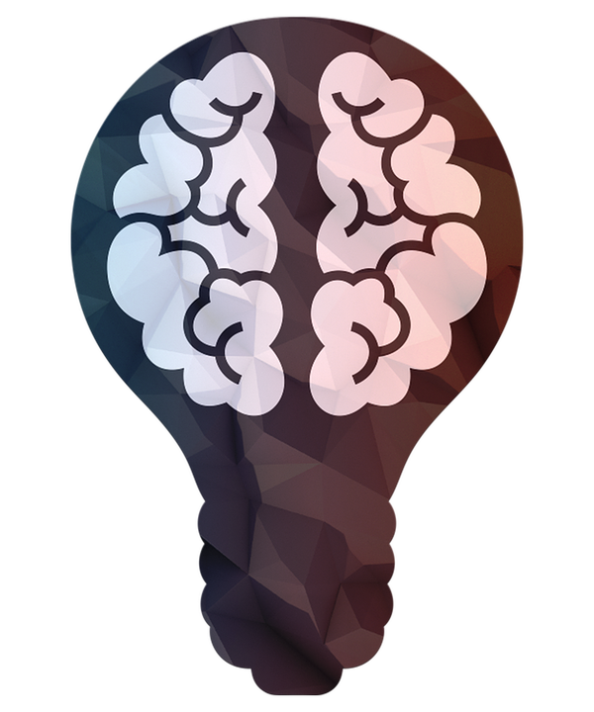
Prawa półkula mózgu
Prawa półkula odpowiedzialna jest natomiast za kreatywność,
myślenie abstrakcyjne, wyobraźnię, zdolności muzyczne, plastyczne
i artystyczne, intuicję, zarządza percepcją przestrzenną, mimiką i emocjami
(odpowiada za rozpoznawanie i generowanie ekspresji oraz odczuwanie
negatywnych stanów emocjonalnych). W prawej półkuli znajdują się także
środki językowe, które sprawiają, że m.in.
rozumiemy metaforyczne znaczenie słów i śmiejemy się z żartów.

Slide 7
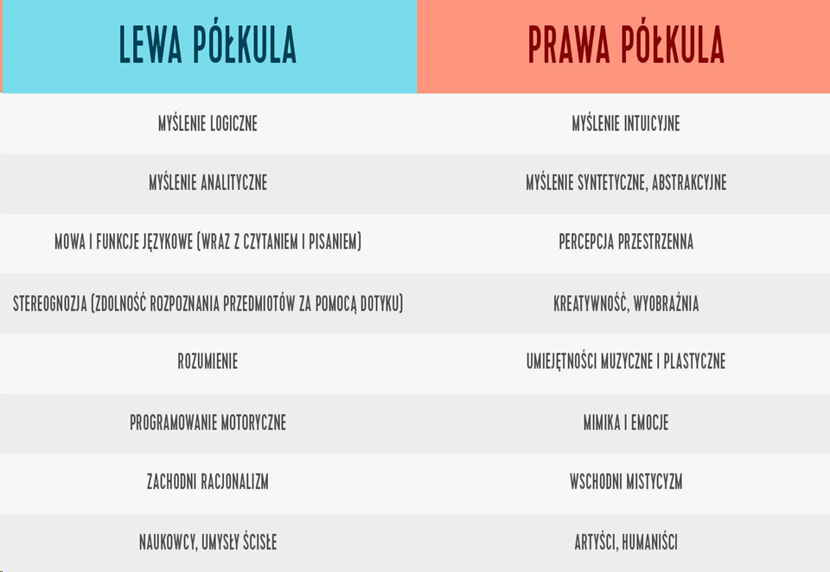
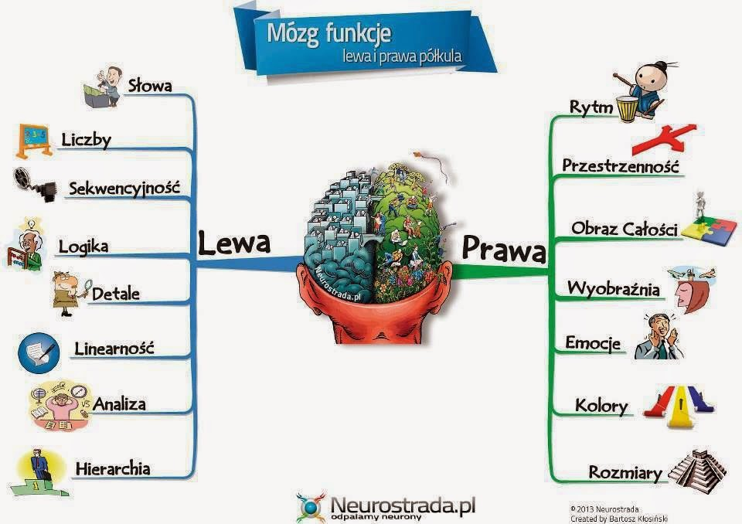
Półkule

Slide 8
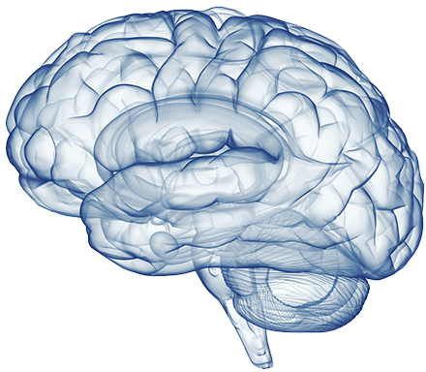
Móżdżek
Jest podzielony na dwie części - półkule. Otrzymuje on
informacje z narządów ruchu-mięśni, stawów i więzadeł,
ze skóry, narządów wzroku, słuchu, równowagi, rąk, stóp,
z okolicy ruchowej kory mózgu, a także z ośrodków
ruchowych rdzenia kręgowego.
Do podstawowych funkcji móżdżku należą np.
koordynowanie ruchów,
utrzymywanie równowagi ciała,
utrzymywanie napięcia mięśni

Slide 9
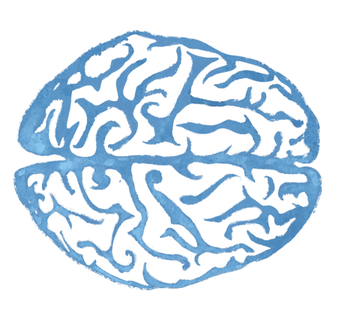
Istota biała i istota szara
Powierzchniową warstwę półkul stanowi silnie pofałdowana
kora mózgowa o grubości ok. 2–4 cm. Jest ona zbudowana z sieci
ciał komórek nerwowych, które tworzą tzw. Istotę szarą. Istota szara
odpowiada za wyższe czynności nerwowe: świadomość, myślenie, pamięć.
Istota biała leży pod Istotą szarą.
Budują ją aksony komórek nerwowych.
Za ich pośrednictwem są przekazywane informacje do i od kory mózgowej.

Slide 10
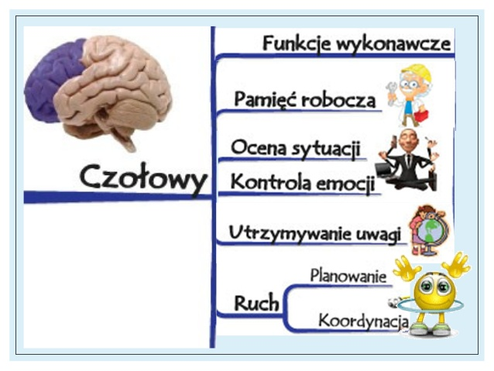
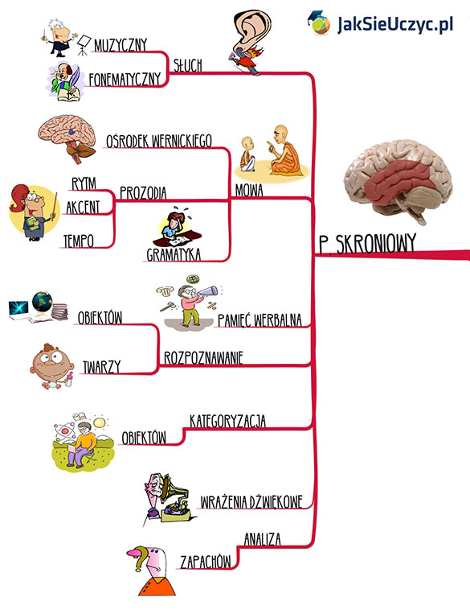
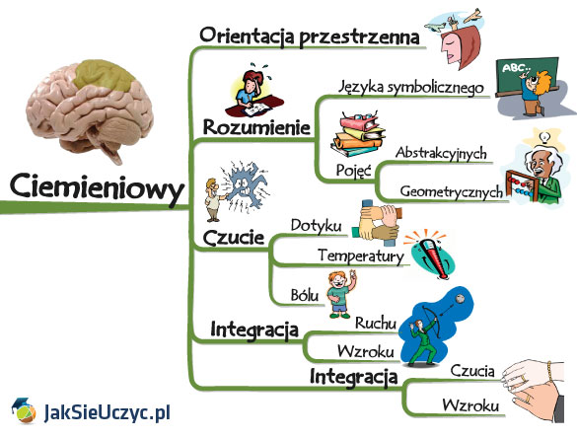
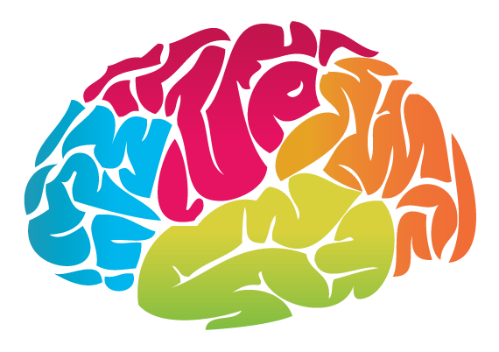
Płaty kory mózgowej
Wyróżniamy cztery płaty mózgowe:
płat czołowy
płat skroniowy
płat ciemieniowy
płat potyliczny

Slide 11
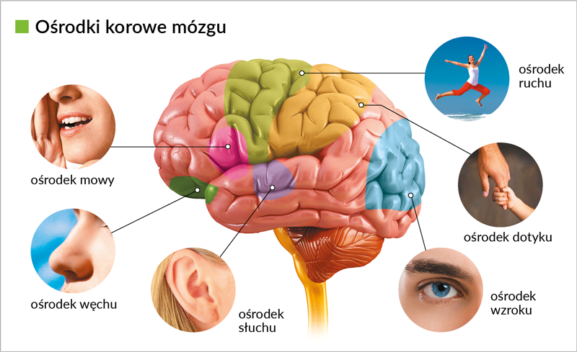
Ośrodki korowe mózgu

Slide 12
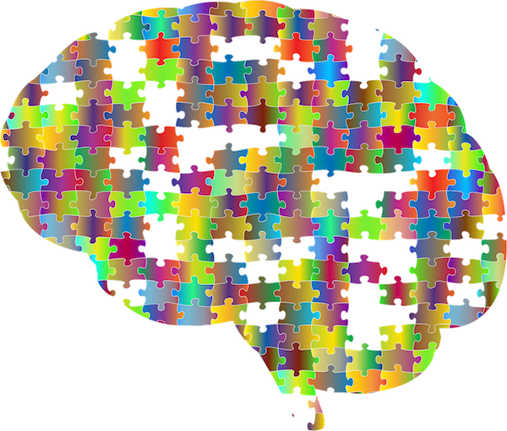
Pokarm dla mózgu

Slide 13
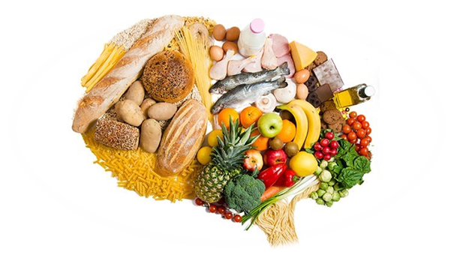
Co to dieta mózgu?
Każdego dnia Twój mózg wykorzystuje 20% tlenu, który wdychasz
oraz aż 20% składników odżywczych, które mu dostarczasz.
Pojęcie dieta mózgu oznacza więc: myślisz tym, co zjadłeś!
Bez odpowiedniego paliwa – diety mózgu, Twoje neurony będą
słabo przewodziły impulsy nerwowe, spowolnione będzie
wydzielanie neuroprzekaźników, a szybkość uczenia się
spadnie ze względu na braki odpowiednich aminokwasów.

Slide 14
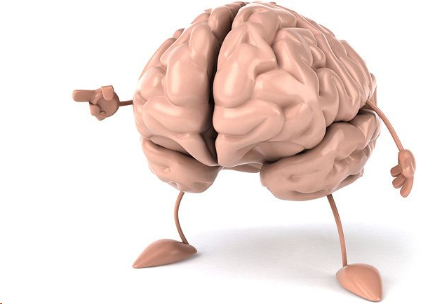
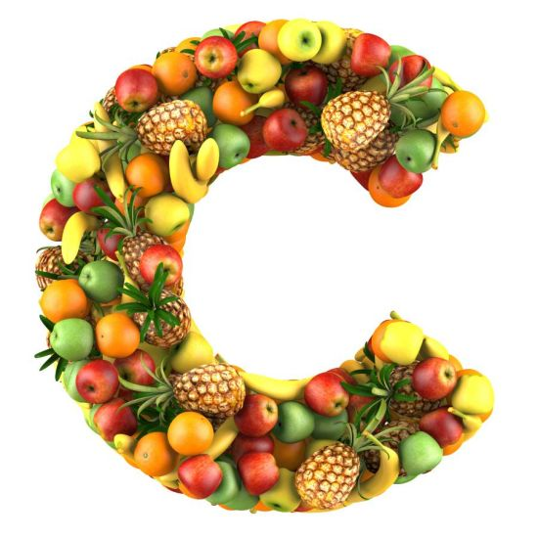
Witamina C - sprawdzony i szybki sposób
Powszechnie wiadomo, że witamina C pomaga wzmacniać odporność organizmu,
jednak mało kto wie, że witamina C w diecie mózgu:
przyspiesza odtruwanie organizmu,
wzmaga walkę z wolnymi rodnikami,
pomnaża ilości witaminy E,
niweluje bezsenność,
i wiele innych pozytywnych funkcji.

Slide 15
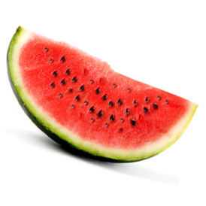
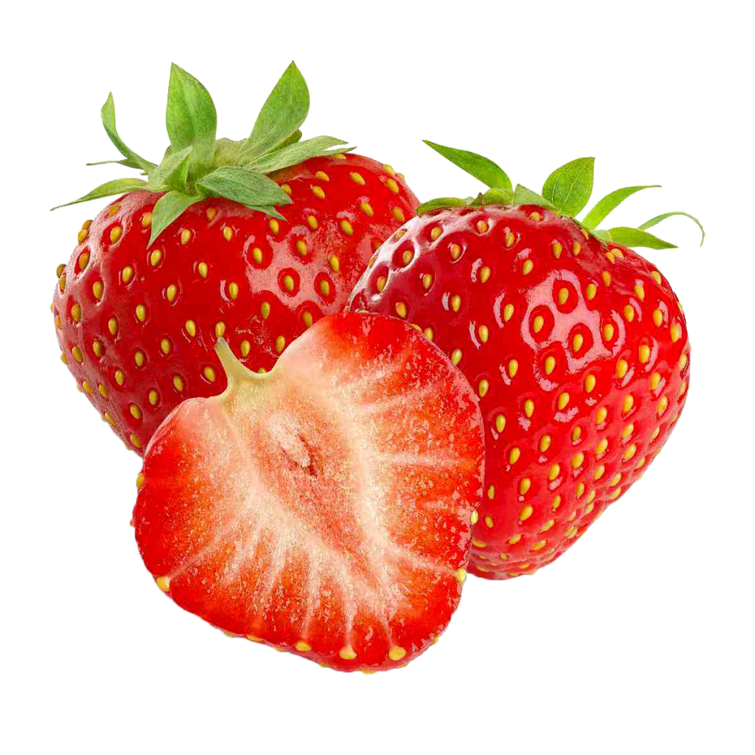
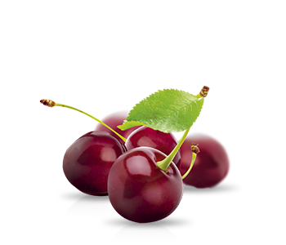
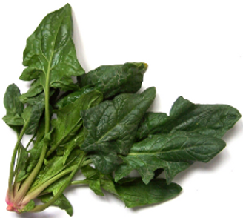
Antyoksydanty
Antyoksydanty to substancje, które wiążą wolne atomy tlenu.
Opóźniają procesy starzenia się komórek, chronią przed demencją starczą,
pozytywnie wpływają na pamięć. Można znaleźć je m.in w:
owocach jagodowych (truskawkach, jagodach, borówkach, malinach, poziomkach)
wiśniach,
morelach,
arbuzach,
owocach cytrusowych,
brokułach,
szpinaku,
marchwi.

Slide 16
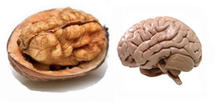
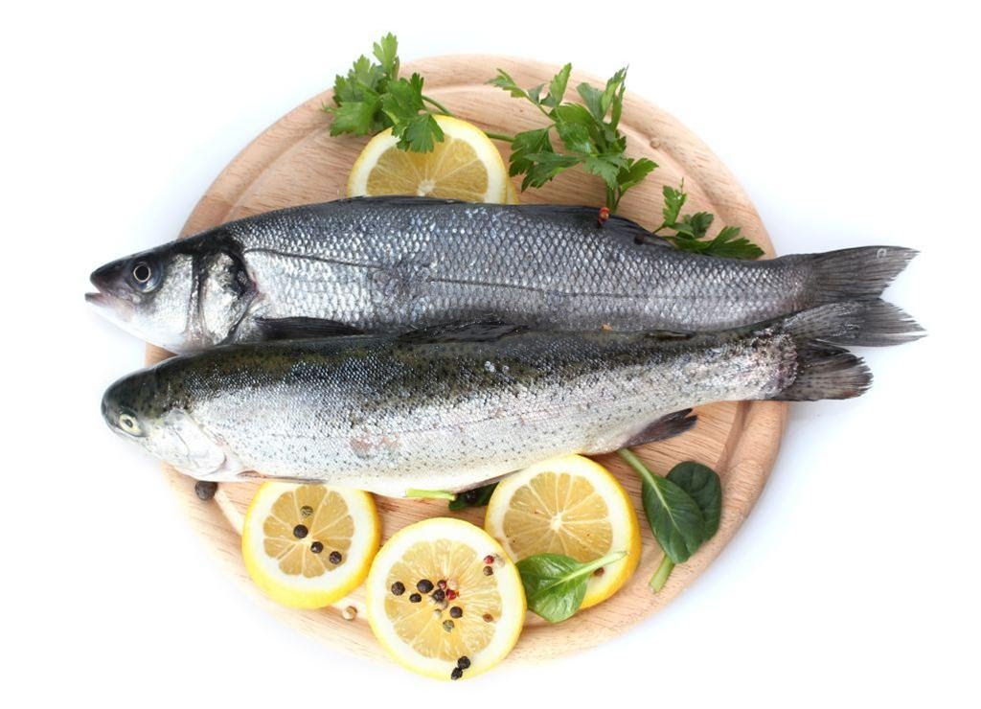
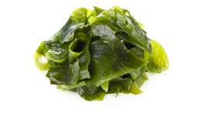
Tłuszcze nienasycone
Tłuszcze nienasycone dzielą się na kwasy Omega-3 i Omega-6. Ich niedobory
prowadzą do zmniejszenia wydzielania hormonu szczęścia oraz mogą mieć również
związek z występowaniem ADHD, choroby Alzcheimera, depresji. Nasz organizm nie
jest w stanie wyprodukować wystarczającej ilości DHA sam, więc musimy ją
dostarczyć w naszej diecie. Dobrymi źródłami nienasyconych tłuszczy są:
ryby (zwłaszcza morskie),
pestki słonecznika, dyni
orzechy włoskie
algi morskie,
nasiona lnu.

Slide 17
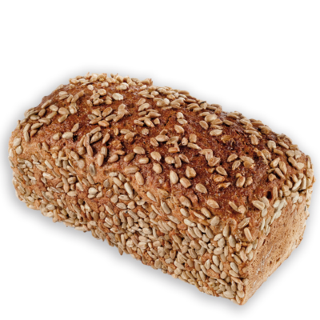
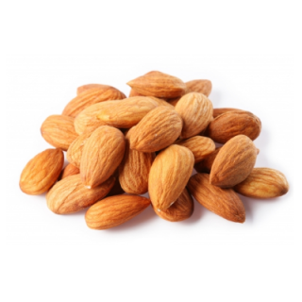
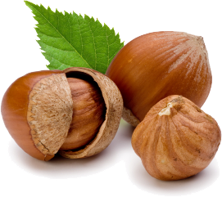
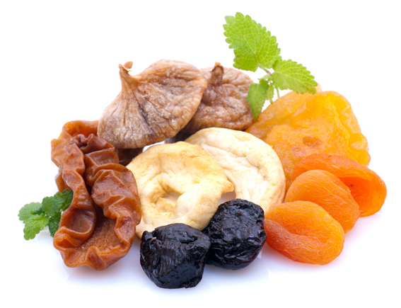
Magnez - lek na nerwy
Magnez pomaga w radzeniu sobie ze stresem, jego niedobór powoduje rozdrażnienie.
Gdy brakuje magnezu, ciągle dokucza ci senność, drżą powieki, odczuwasz skurcze
mięśni. Magnez stabilizuje pracę układu nerwowego i usprawnia pracę szarych komórek.
Na niedobór magnezu najlepiej jeść:
pełnoziarniste pieczywo,
migdały,
orzechy,
suszone owoce.

Slide 18
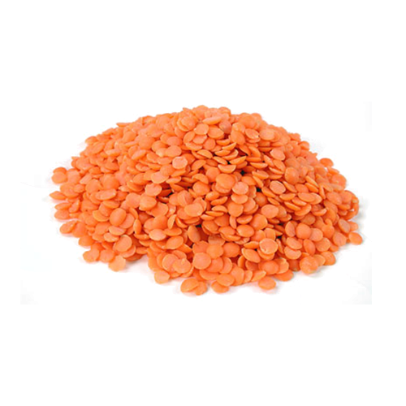
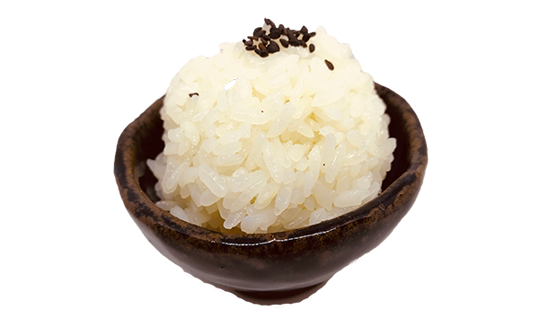
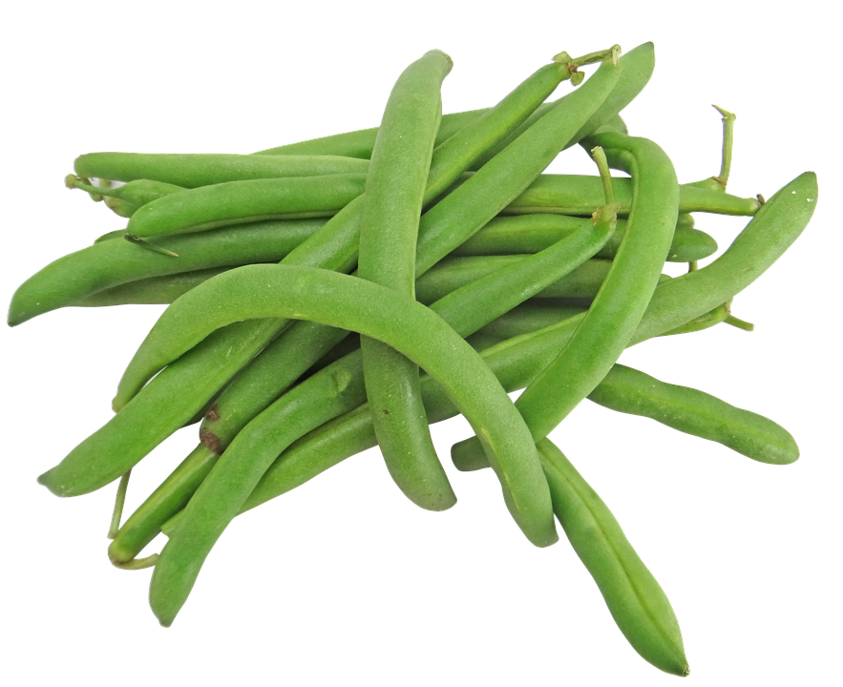
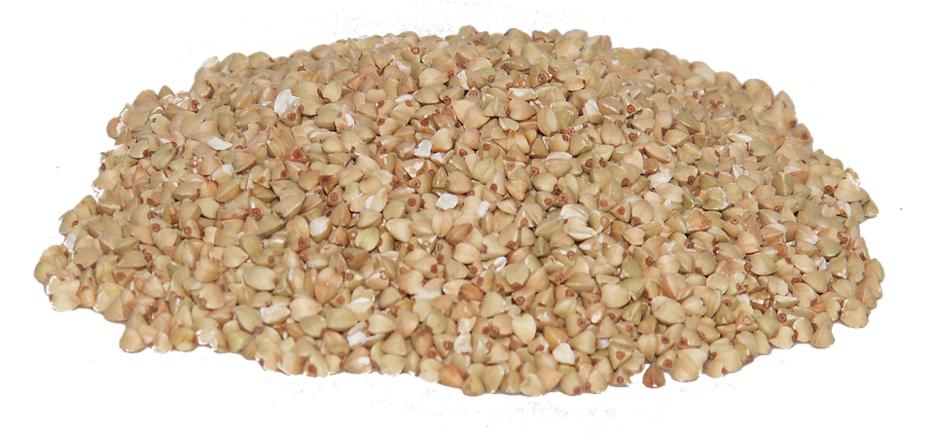
Węglowodany złożone - paliwo dla mózgu
Ludzki mózg zużywa aż 20-25% energii, którą dostarczasz organizmowi. Głównymi
źródłami pokarmu dla umysłu są glukoza i tlen. Bez tych dwóch substancji komórki
nerwowe obumierają już po 10-15 minutach. Źródłem glukozy są węglowodany.
Warto sięgać po te najbardziej wartościowe:
kasze,
otręby,
pełnoziarniste pieczywo,
ziarna,
niełuskany ryż,
fasolę,
soczewicę.

Slide 19
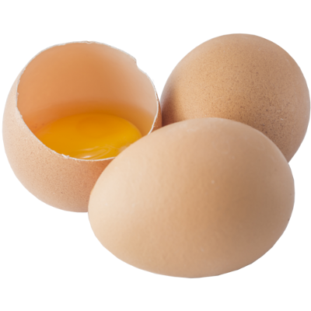
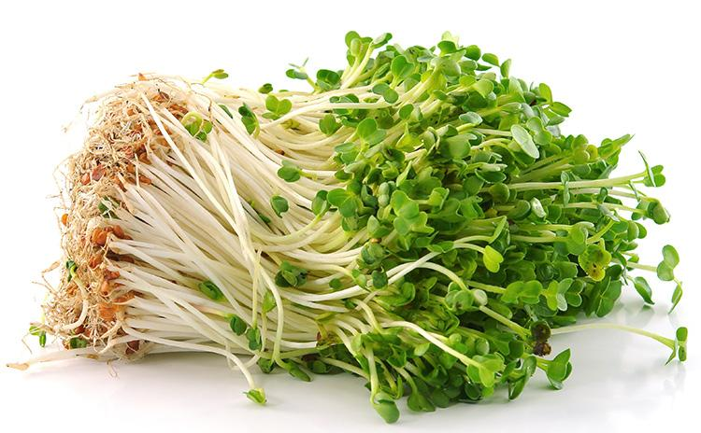
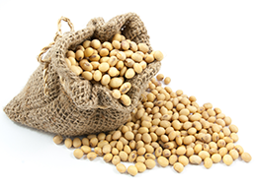
Lecytyna na lepszą pamięć
Lecytyna pozytywnie wpływa na koncentrację, pamięć, refleks
i zdolności psychofizyczne. Lecytynę znajdziesz w:
jajkach
soi
rybach,
orzechach ziemnych,
kiełkach,
rzepaku.

Slide 20
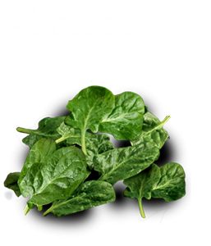
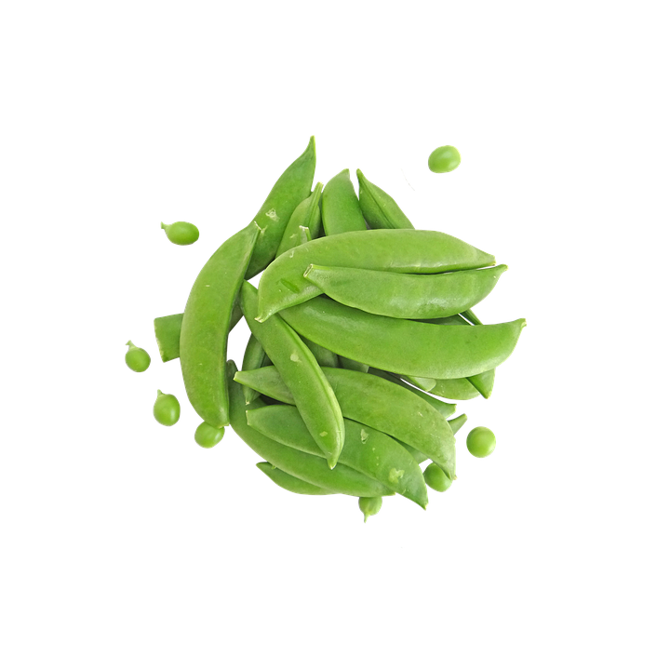
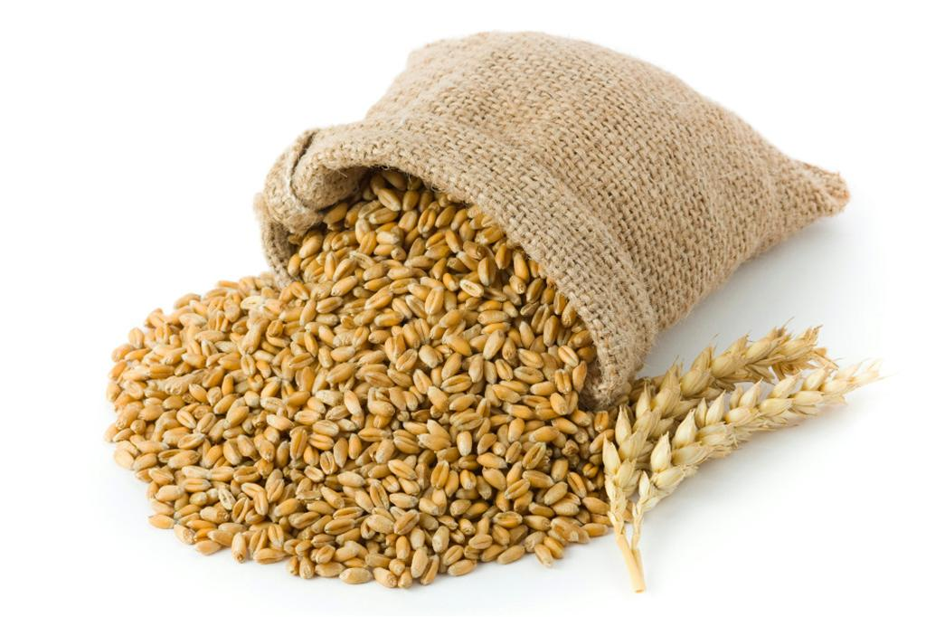
Kwas foliowy - dotlenianie mózgu
Według najnowszych badań kwas foliowy może odgrywać kluczową rolę
w obniżaniu ryzyka chorób wieku późnego. Pobudza wzrost komórek
nerwowych, chroni je przed działaniem homocysteiny. Dodatkowo
zwiększa produkcję czerwonych krwinek, przez co pozytywnie wpływa
na dotlenienie mózgu. Dobrymi źródłami kwasu foliowego są:
szpinak,
groch,
fasola,
ziarna zbóż,
jaja.

Slide 21
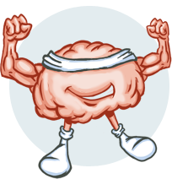
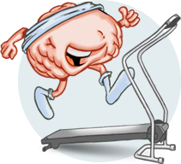
Jak możemy trenować swój mózg ?

Slide 22
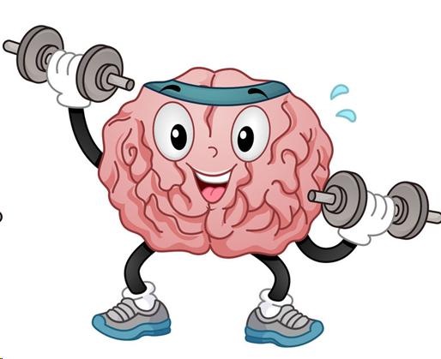
Wskazówki na poprawę pamięci
W przerwie lub w drodzę do szkoły lub pracy korzystaj z treningu mózgu online.
Zadbaj o porządek na biurku oraz w gabinecie.
W czasie nauki puść muzykę klasyczną.
Rób odręczne notatki.
Poszerzaj i różnicuj grupę ludzi, z którą spędzasz czas.

Slide 23
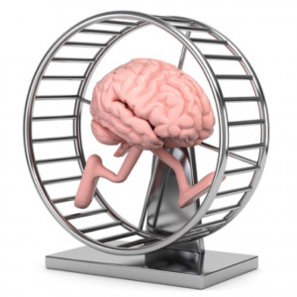
Sposoby, które pomogą Ci wyćwiczyć mózg
Rób więcej rzeczy, które lubisz
Rozwijanie swoich umiejętności pomoże Ci tworzyć nowe połączenia neuronowe w Twoim mózgu, niektóre zajęcia mogą też wzmocnić myślenie krytyczne, ułatwić koncentrację i zachować bystrość umysłu. Możesz też poszukać sobie jakiegoś nowego zajęcia i hobby również będzie to dobry sposób na zaangażowanie Twojego mózgu.

Slide 24
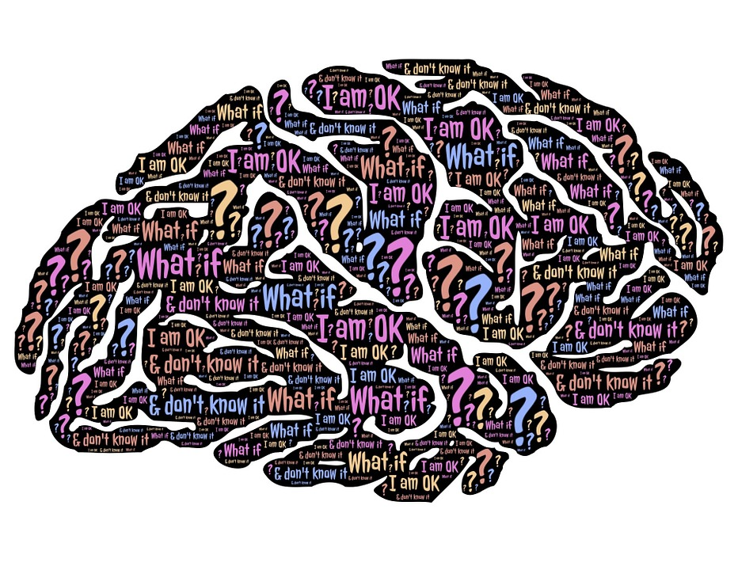
Sposoby, które pomogą Ci wyćwiczyć mózg
Próbuj nowych rzeczy
Podczas gdy codzienne nawyki nam pomagają i ułatwiają wykonywanie z powodzeniem pewnych czynności włączają też niestety w naszym mózgu często funkcję „autopilota”. Ten brak myślenia, odtwarzanie tych samych czynności, może powodować, że nasz mózg jest mniej stymulowany i zaangażowany, co pogarsza jego działanie i negatywnie wpływa na jego funkcjonowanie. Jeśli każdego dnia idziesz do pracy tą samą drogą i tym samym autobusem, zmień trasę pojedź inną drogą. Wprowadzaj zmiany, testuj, doświadczaj.

Slide 25
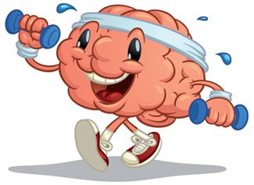
Sposoby, które pomogą Ci wyćwiczyć mózg
Bądź bardziej świadomy tego co robisz
Zamiast wykonywać i odtwarzać te same czynności i ruchy, żyj bardziej uważnie, będąc świadomym tego, co robisz, gdy to wykonujesz. Korzyścią jest sposób przeżywania chwil, bez względu na to czy będą to chwile, które uważasz za wyjątkowe lub zupełnie zwykłe. Głębiej odbierzesz to co się dzieje wokół Ciebie, skorzysta na tym również Twój mózg.

Slide 26
Sposoby, które pomogą Ci wyćwiczyć mózg
Utrzymuj kontakty towarzyskie
Nic tak nie poprawia funkcji mózgu i skupienia jak szczera rozmowa twarzą w twarz z drugim człowiekiem. Budowanie dobrych relacji i poszerzanie swojej sieci kontaktów może Ci również pomóc w osiąganiu swoich celów i zwiększeniu Twoich szans na sukces w życiu.

Slide 27
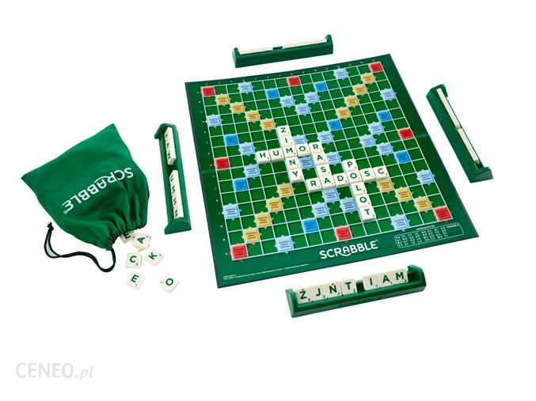
Sposoby, które pomogą Ci wyćwiczyć mózg
Rozwiązuj łamigłówki
Czy będzie to krzyżówka, układanie puzzli czy też inne gry logiczne ich regularne wykonywanie i rozwiązywanie da Twojemu mózgowi regularny bodziec do ćwiczenia. Rozwiązując łamigłówki angażujesz swój mózg do logicznej pracy i wysiłku umysłowego. Może Ci to również pomóc w poprawie koncentracji, ponieważ intensywne ćwiczenia umysłowe wymagają skupienia i myślenia, aby osiągnąć w nich cel i sukces.

Slide 28
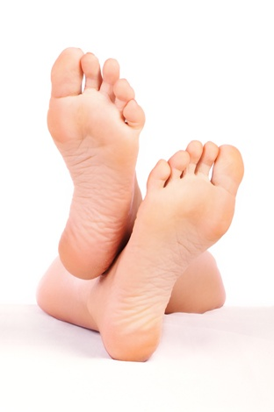
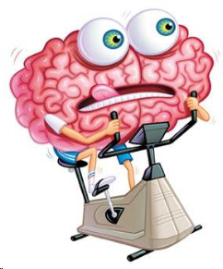
Zabawy z mózgiem (zabawa z palcami u stóp)
Proste ruchy palcami od stóp mogą zwiększyć zdolności mózgu. Pomaga to w zachowywaniu uwagi i byciu czujnym. Ćwiczenie wykonuje się przez niewielkie ruchy wszystkich palców, po czym rusza się tylko dużym palcem. Poświęć trzy minuty na to ćwiczenia każdego ranka. Zacznij, zanim wstaniesz z łóżka. Z czasem być może odkryjesz, że jesteś bardziej aktywna i skoordynowana.

Slide 29
Zabawa z mózgiem (zapamiętywanie)
Do wykonania tej czynności potrzebujesz pomocy innej osoby. Jej zadaniem będzie pokazanie Ci od 5 do 10 różniących się przedmiotów. Obserwuj każdy obiekt przez 15 sekund. Następnie poproś kogoś o rozmieszczenie tych przedmiotów w różnych miejscach w domu. Poczekaj kilka minut. Następnie zacznij opisywać szczegółowo każdy przedmiot . Dla lepszych rezultatów, spróbuj zakończyć tę czynność w ciągu 10-15 minut. Te ćwiczenie stymuluje umysł.

Slide 30
iluzje optyczne
(czyli jak oszukać swój mózg?)

Slide 31
Iluzja optyczna
Wpatruj się przez 30 sekund w centralny punkt obrazka (krzyżyk), następnie przenieś wzrok na ścianę… – plama? Nie. Przyjrzyj się dokładniej.

Slide 32
Iluzja optyczna
Przez 20 sekund skup wzrok na czerwonej papudze, po czym spójrz na klatkę? Co widzisz? Powtórz ćwiczenie z zielonym ptakiem. Receptory odpowiedzialne za widzenie barw (czopki) połączone są parami. Receptory odpowiedzialne za widzenie światła czerwonego i zielonego leżą w tym samym obszarze siatkówki. Jeśli na dany obszar pada światło czerwone, to działanie receptorów czerwonego światła przeważa nad zielonym i komórka zbiorcza "mówi" mózgowi, że "widzi" światło czerwone.

Slide 33
Iluzje optyczna (tancerka)
Spójrz na obracającą się dziewczynę. Obraca się przeciwnie do ruchu wskazówek zegara? Przy odpowiednim skupieniu można jednak „odwrócić” jej ruch. Tak naprawdę obraz nie obraca się. Jest to dwuwymiarowa grafika, która porusza się w przód i w tył, ale nasz mózg „dopowiada” sobie trzeci wymiar.

Slide 34
Iluzja optyczna (Jezus)
Patrz na środek obrazka przez około pół minuty, a następnie skieruj wzrok na dowolną białą powierzchnię, np. sufit. Nie ważne, czy jesteś osobą wierzącą czy nie, napewno zobaczysz Jezusa.

Slide 35
Iluzja optyczna (Pac-mana)
Po kilku sekundach wpatrywania się w krzyżyk pojawi się zielona kropka poruszająca się po kole. Po kilku następnych sekundach znikną wszystkie różowe kropki, a po kole będzie poruszać się tylko ta zielona. W rzeczywistości wszystkie kropki są różowe i żadna nie znika nawet na moment.

Slide 36
Iluzja optyczna
Po około trzydziestu sekundach ciągłego wpatrywania się w obrazek, zaczyna on stopniowo znikać.

Slide 37
Ciekawostki

Slide 38
Co jest ważniejsze - mózg czy serce?
Od wielu lat ludzie (w tym też naukowcy) kłócą się, który
organ jest ważniejszy - mózg czy serce? Odpowiedź brzmi:
żaden! Mózg i serce to dwie „części” człowieka, które są ze
sobą nierozerwalnie złączone. Jedna wpływa na drugą;
uzupełniają się wzajemnie i wzmacniają.
To prawdziwy magiczny duet.

Slide 39
Energia zawarta w mózgu
Gdy nie śpisz, Twój mózg generuje około 25 watów energii.
Wystarczy aby rozświetlić żarówkę.

Slide 40
Możemy przetrwać z połową mózgu
Niektóre obszary mózgu są w stanie przejąć funkcje
uszkodzonej części. Z powodu choroby, 7-letniej
dziewczynce usunięto lewą półkulę. Po zabiegu
dziecko płynnie mówiło w dwóch językach i
było prawie całkowicie normalne.

Slide 41
Kiedy mózg przestaje się rozwijać?
Mózg rozwija się przez całe życie człowieka, jednak po 50.
roku życia proces ten wyraźnie zwalnia. Nie są znane przyczyny
takiego stanu, istotne jest jednak to, że im większy "kapitał"
neuronów i połączeń do tego momentu zbierzemy, tym dłużej
zachowamy na starość dobrą kondycję psychiczną. Warto więc
już w młodości pracować nad swoim rozwojem,, ćwiczyć go — od
tego bowiem właśnie zależy to, jak funkcjonować będziemy w podeszłym wieku.

Slide 42
Informacje
Ilość informacji docierająca do naszego mózgu wynosi około
100 megabajtów na sekundę. Szkoda, że nie potrafimy wykorzystywać
ich w 100%

